Slide 1

Родителям о правилах дорожного движения
МДОУ Кимильтейский детский сад
«Колосок»

Slide 2

Родителям о правилах дорожного движения
Актуальность:
Необходимость обучения детей
дошкольного возраста правилам дорожного движения очевидна.
Очень важно в этом возрасте заложить
фундамент дорожной грамоты, культуры поведения в общественном транспорте. Ведь всё, что заложено в детстве, остаётся на всю жизнь. Поэтому изучение правил дорожного движения и формирование сознательного поведения детей на улице – важная задача детского сада и семьи. Дети - это наше будущее, а их безопасность в наших руках.

Slide 3
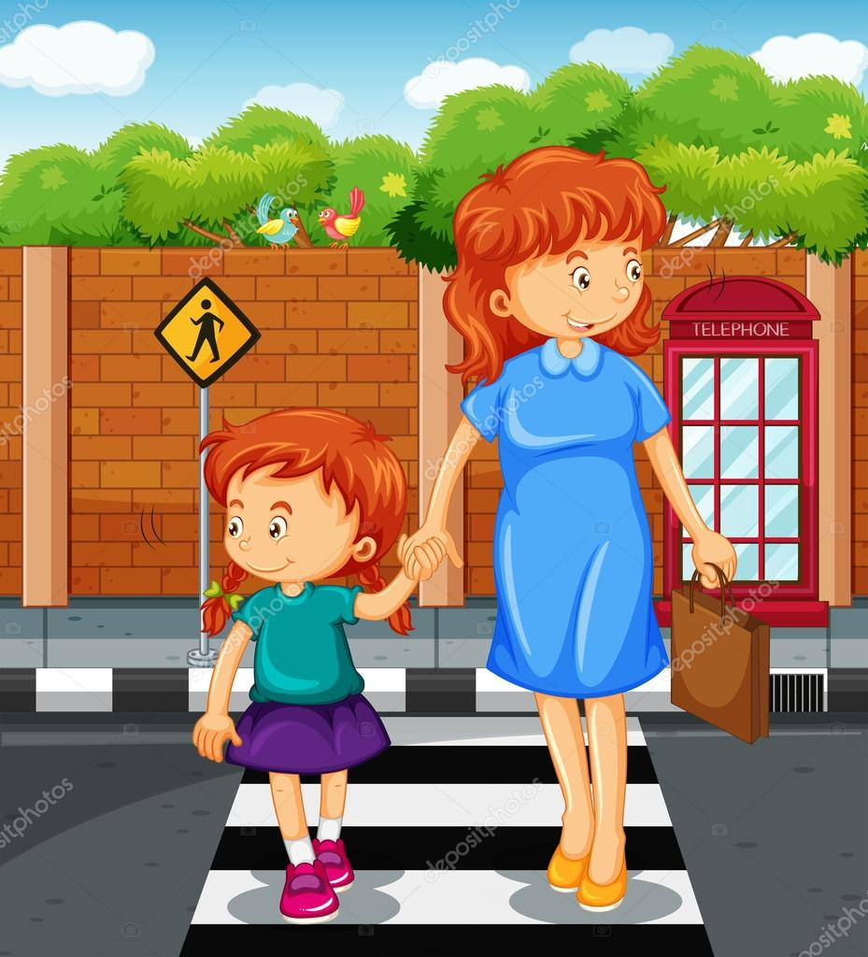
Родителям о правилах дорожного движения
Уважаемые родители! Необходимо помнить, что формировать сознательное поведение - процесс длительный. Сегодня ребёнок идёт за руку с мамой или папой, а завтра он станет самостоятельным пешеходом.

Slide 4
Родителям о правилах дорожного движения
Советы для родителей
Не знаете, как об этом рассказать? По-дружески побеседуйте с ребёнком. Задача этих доверительных бесед –сформировать у ребёнка дисциплинированное поведение на улице, познакомить с правилами дорожного движения. Итогом бесед обязательно должны быть практические упражнения и выполнение изученных правил.

Slide 5

Родителям о правилах дорожного движения
Советы для родителей
Находясь на улице с ребёнком, крепко держите его за руку.
Научите ребёнка осматриваться по сторонам и определять, нет ли опасности приближающегося транспорта.
При движении по тротуару, учите ребёнка держатся подальше от проезжей части.
Не выходите с ребёнком на проезжую часть из-за каких-либо препятствий: стоящих автомобилей, кустов, закрывающих обзор проезжей части.
Переходите проезжую часть не наискосок, а прямо, строго перпендикулярно.
Ребёнок должен понимать, что это делается для лучшего наблюдения за движением транспорта.

Slide 6
Родителям о правилах дорожного движения
Советы для родителей
Переходите проезжую часть только на зелёный сигнал светофора. Объясняйте ребёнку, что переходить дорогу на зелёный мигающий сигнал нельзя. Он горит всего три секунды, можно попасть в ДТП.
Познакомьте ребёнка с дорожными знаками: пешеходный переход, светофор, остановка, велосипедная дорожка, подземный переход.
При переходе по нерегулируемому перекрёстку, учите ребёнка внимательно следить за началом движения транспорта. Объясните ребёнку, что даже на дороге, где машин мало, переходить надо с осторожностью, так как машина может выехать со двора.

Slide 7
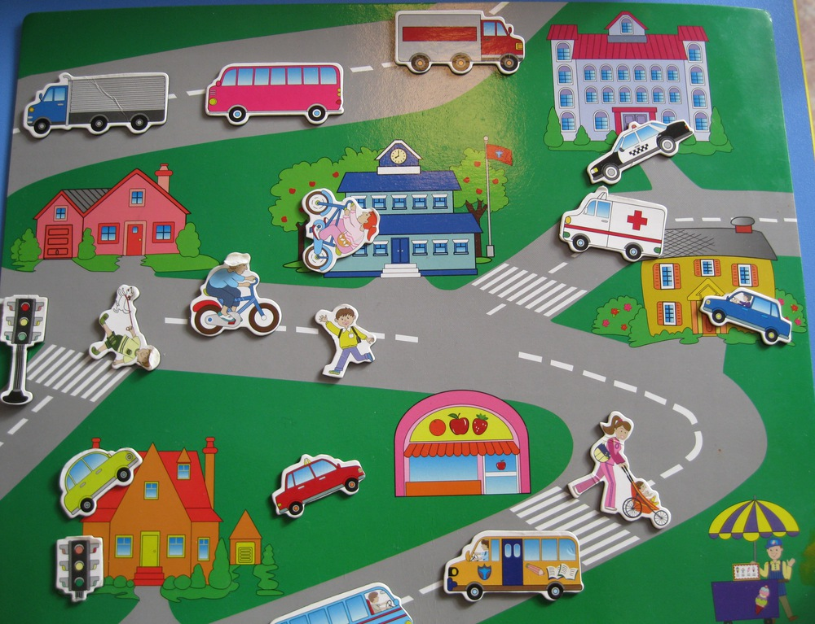
Родителям о правилах дорожного движения
Основным методом обучения в дошкольном возрасте является игра. Ребенок в этом возрасте лучше воспринимает те или иные задачи через игру. Вы можете приобрести дидактическую игру или сделать ее своими руками. Играть в игры можно всей семьей.

Slide 8
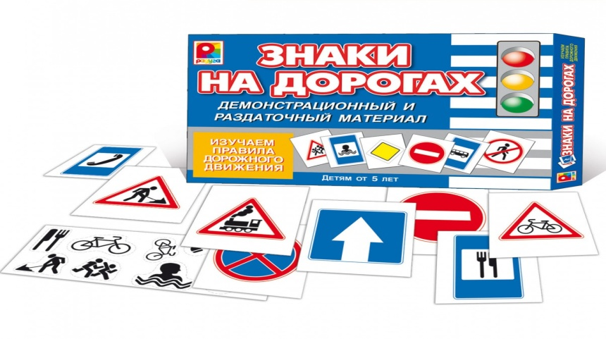
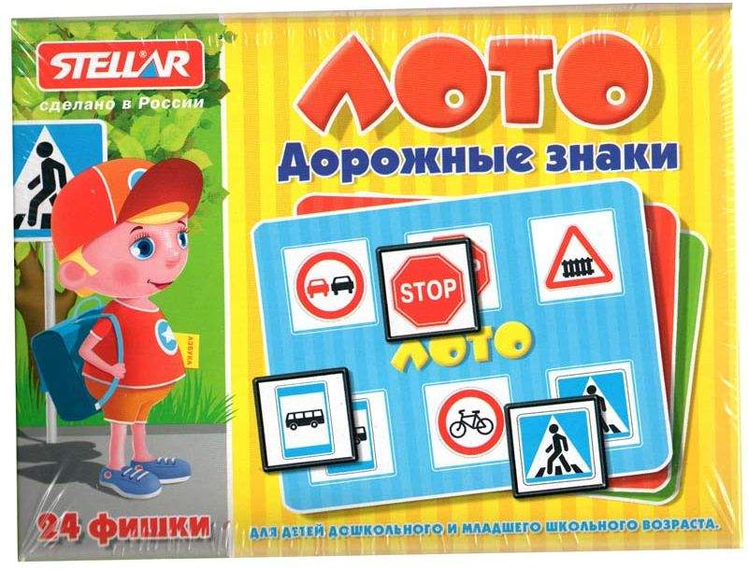
Родителям о правилах дорожного движения
Рекомендуемые игры:
« Азбука безопасности»
«Знаки на дорогах»
«Азбука пешехода»
«Правило дорожного движения»
Игра- лото « Водитель и пассажир»
«Светофор»
«Правило ППД для маленьких пешеходов и будущих водителей»

Slide 9
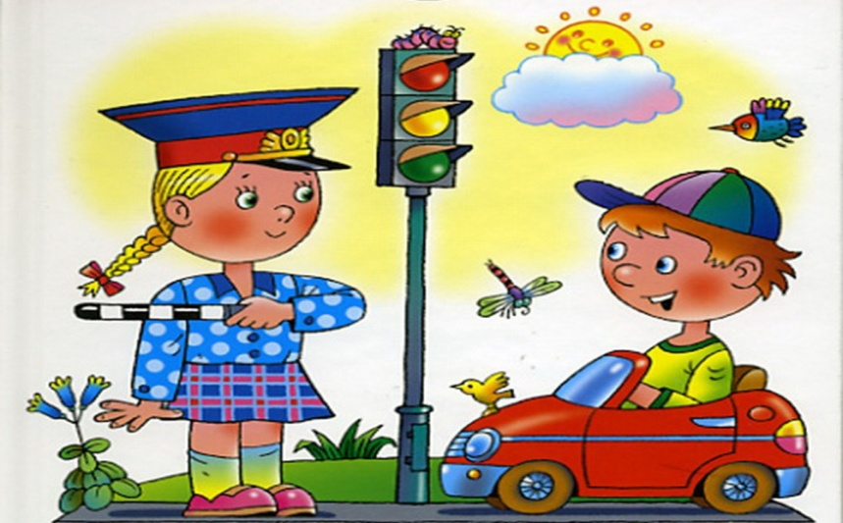
Родителям о правилах дорожного движения
Подбор раскрасок по ПДД
Совместное рисование, аппликация и лепка
Конструирование: строительство из кубиков и игрушек перекрестка и улицы.
Рассматривание рисунков, фотографий о дорожных ситуациях
Просматривание мультфильмов по правилам дорожного движения
Сюжетно- ролевые игры «Водитель и пешеходы», «Едем на заправку», «Регулировщик» и т.д.

Slide 10


Родителям о правилах дорожного движения
Большое значение имеет чтение художественной литературы, разучивание стихов. Дети всегда с удовольствием слушают рассказы, разучивают стихи , песни, отгадывают загадки.

Slide 11
Родителям о правилах дорожного движения
Перечисленная литература поможет детям усвоить
правила в доступной форме.
•Бабина Р. «Занимательная дорожная азбука»
• Бедарев О. «Если бы…», «Азбука безопасности».
• Гинзбург Н. «Колесо».
• Гончарова Е. «Машинки».
• Дорохов П. «Подземный ход», «Заборчик вдоль тротуара», «Шлагбаум».
• Иванов А. «Как неразлучные друзья дорогу переходили».
• Кончаловская Н. «Самокат».
• Михалков С. «Скверные истории», «Дядя Степа милиционер», «Бездельник светофор» и др.
• Никитина Н. «Правила маленького пешехода».
• Носов Н. «Автомобиль».
• Пишумов Я. «Посмотрите, постовой», «Машина моя», «Песенка о правилах».
• Пляцковский И. «Светофор».
• Прокофьев С. «Мой приятель-светофор».
• Северный А. «Светофор».
• Семернин В. «Запрещается-разршается».
• Серяков И. «Улица, где все спешат», «Машина, которую рисовать научили».
• Усачев А. «Домик у перехода»
• Шорыгина Т. «Марта и Чичи идут в парк».
• Юрмин Г. «Любопытный мышонок».

Slide 12
Родителям о правилах дорожного движения
Уважаемые родители!
Вы являетесь для детей образцом поведения. Вы — объект любви и подражания для ребенка. Это необходимо помнить всегда и тем более, когда вы делаете шаг на проезжую часть дороги вместе с малышом.
Чтобы ребенок не попал в беду, воспитывайте у него уважение к правилам дорожного движения терпеливо, ежедневно, ненавязчиво.
Ребенок должен играть только во дворе под вашим наблюдением. Он должен знать: на дорогу выходить нельзя.
Не запугивайте ребенка, а наблюдайте вместе с ним и используйте ситуацию на дороге, дворе , улице; объясните, что происходит с транспортом, пешеходами.
Развивайте у ребенка зрительную память, внимание. Для этого создавайте игровые ситуации.
Пусть ваш ребёнок сам приведет вас в детский сад и из детского сада домой.

Slide 13
Родителям о правилах дорожного движения
В презентации использовались картинки из поисковой системы «Яндекс».
Методическая литература:
Авдеева Н.Н., Князева О.Л, Стеркина Р.Б. «Безопасность: Учебное пособие по основам безопасности жизнедеятельности детей старшего дошкольного возраста»;
Белая К.Ю. «Как обеспечить безопасность дошкольников»;
Вдовиченко Л.А. «Ребенок на улице»;
Данилова Т.И. Программа “Светофор” Обучение детей дошкольного возраста ПДД
Добряков В.А. «Три сигнала светофора»;
Елжова Н.В. «ПДД в детском саду»;
Рубляк В.Э. «Правила дорожного движения»;
СтепанковаЭ.Я. «Дошкольникам - о правилах дорожного движения».

Slide 14
Спасибо за внимание!

